Slide 2
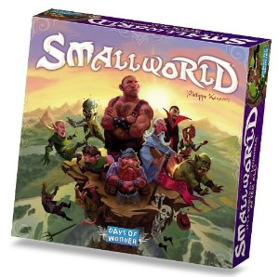
LO43 – Projet Small UTBM World
Ahmet Imre
Thibauld Jardino
Hang Su
Pierrick Wagner

Slide 3

Conception

Slide 4
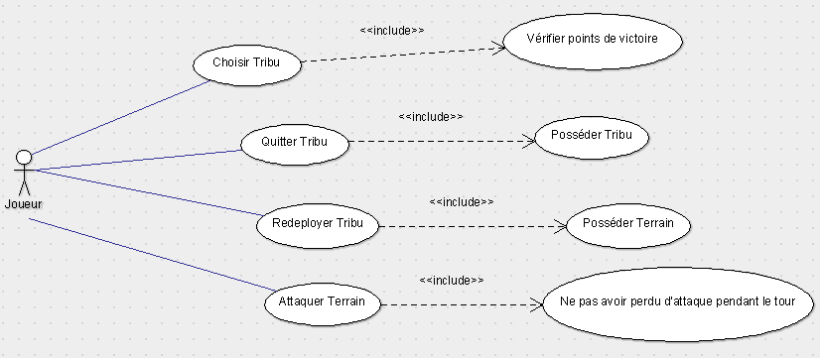
Cas d’utilisation
Montrer qu’on s’est d’abord intéressés aux cas d’utilisation et blablabla,
Parler rapidement du fait qu’on a fait plusieurs diagrammes de séquence mais qu’on ne les présentera pas en détail faute de temps (ou alors les insérer et les présenter ? )

Slide 5
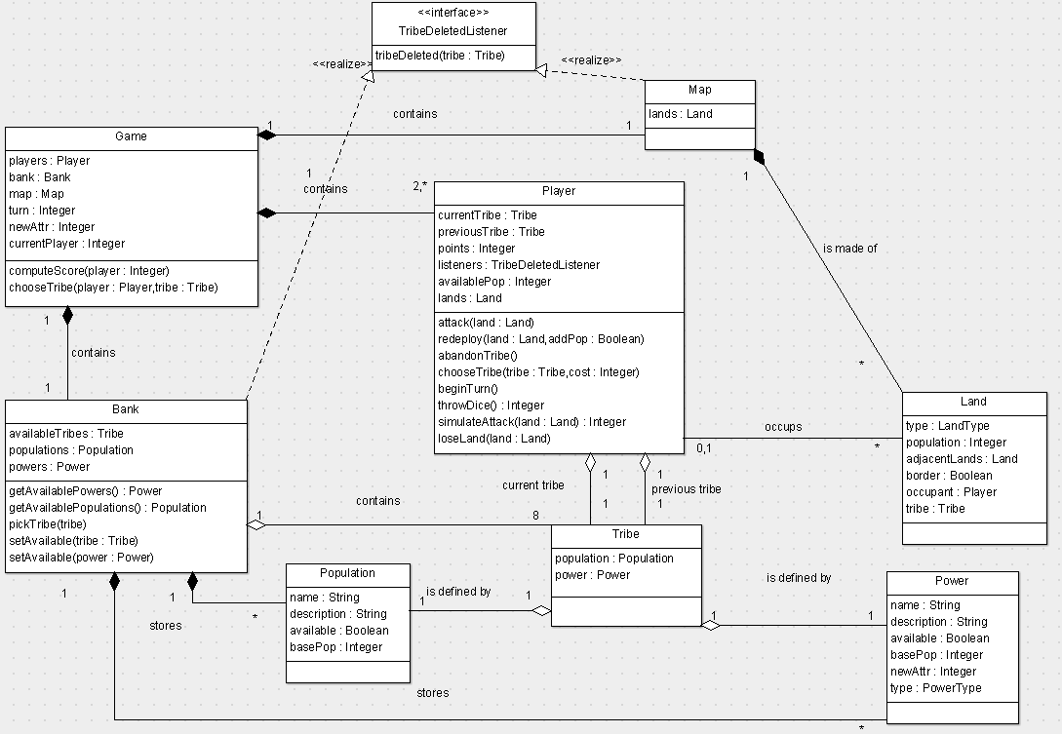
Diagramme de classe
Présenter rapidement : partie modèle, partie interface

Slide 6

Résultat
1 seule diapo de titre, on fera un alt-tab sur le programme

Slide 7
Conclusion
Travail en groupe
Travail à plusieurs sur un code source
Les palettes d’interface sont très limitées

